Slide 1






Пізнаємо природу
6 клас
Урок 11
Дослідження
«Як моделювати
молекули із атомів»

Slide 2
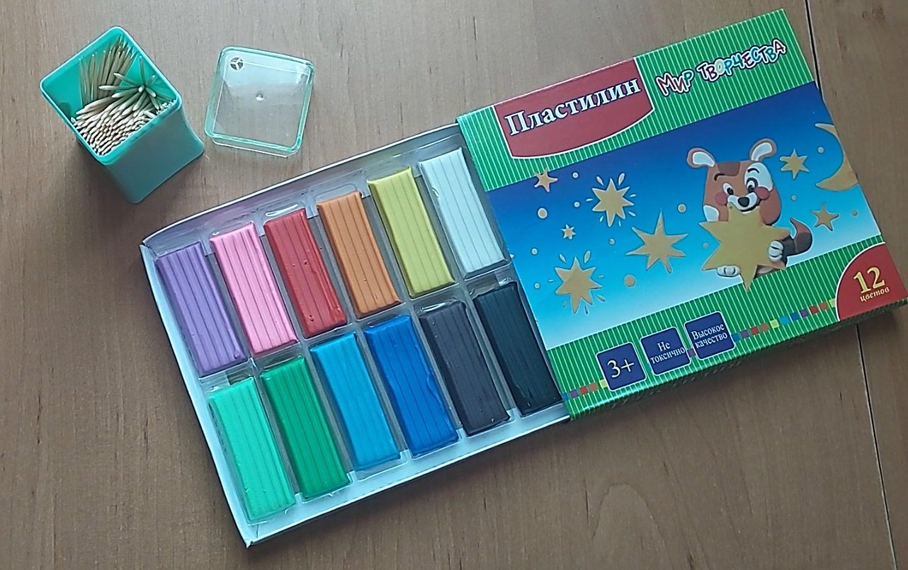



1
Визнач мету дослідження і матеріали, які знадобляться.
Мета дослідження
Змоделювати атоми та молекули різних речовин. Дослідити їх і пояснити різницю між ними.
Матеріали для дослідження:
кольоровий пластилін;
палички-зубочистки.

Slide 3
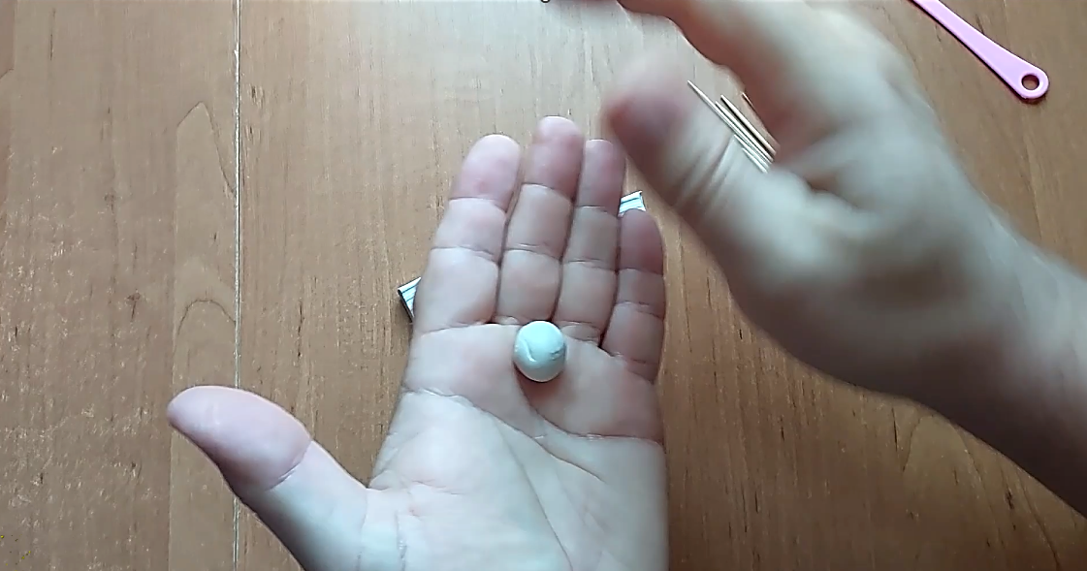
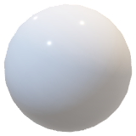



4 моделі атомів Гідрогену, білого кольору.

Slide 4
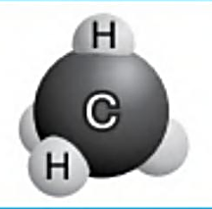
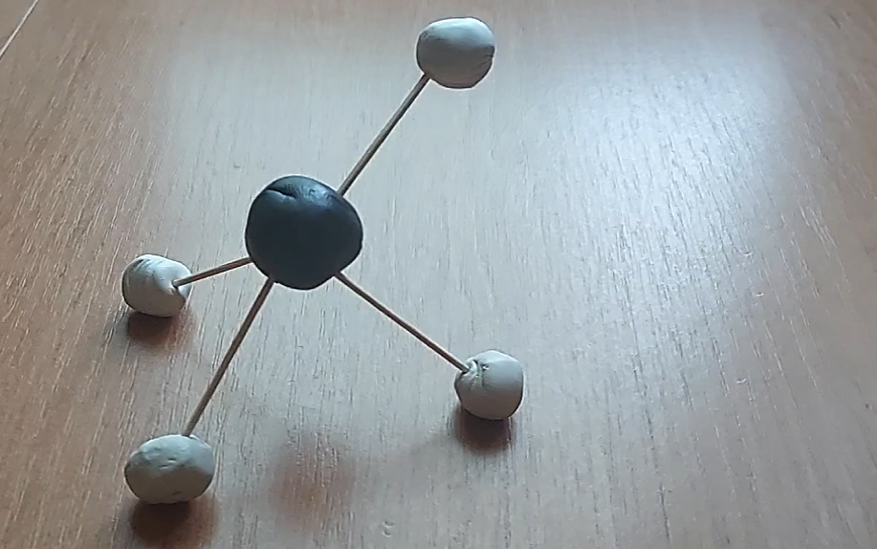
4
З’єднай зубочистками потрібні атоми так, щоб отримати молекулу метану.

Slide 5
Повну презентацію дивіться у відеоуроці

